Slide 1
Chiusure orizzontali inferiori
l’edificio e il terreno

Slide 2
7.1
Generalità

Slide 3
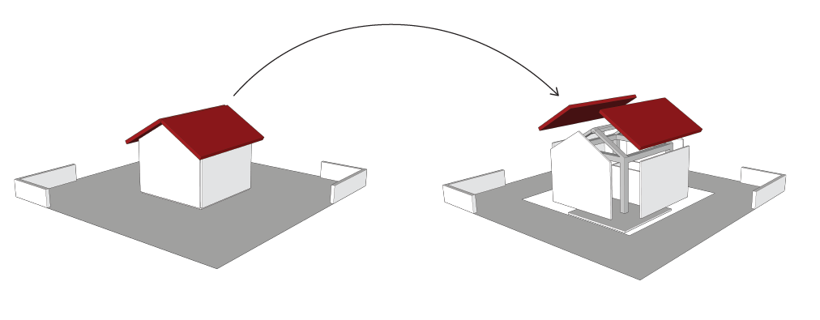
Alcune definizioni
controllo delle discontinuità
ORGANISMO EDILIZIO
SISTEMA TECNOLOGICO
SOTTOSISTEMI

Slide 4
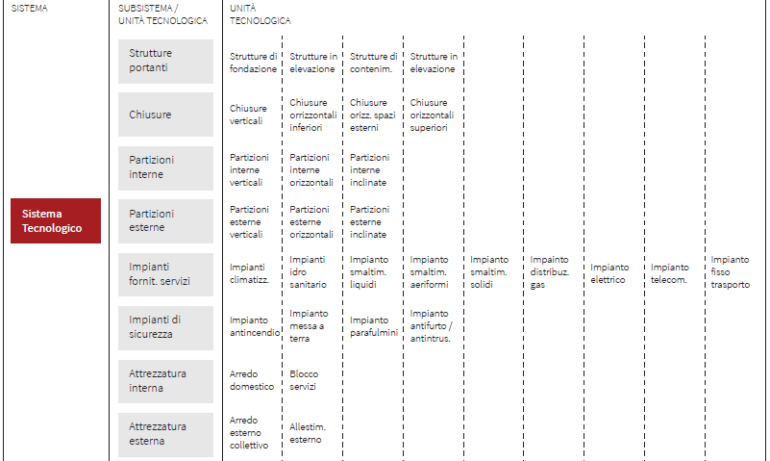
Alcune definizioni
Insieme di u. t. e di e. t. aventi funzione di separare e di conformare gli spazi interni del sistema edilizio stesso rispetto all’esterno
Insieme di u. t. e di e. t. aventi funzione di separare e di conformare gli spazi interni del sistema edilizio
Insieme di u. t. e di e. t. aventi funzione di separare e di conformare gli spazi esterni connessi con il sistema edilizio stesso

Slide 5
Alcune definizioni
PAVIMENTI
SOLAI CONTROTERRA
SOLAI SU SPAZI ESTERNI
COPERTURE
SOLAI SOPPALCHI
BALCONI
LOGGE
AGGETTI

Slide 6
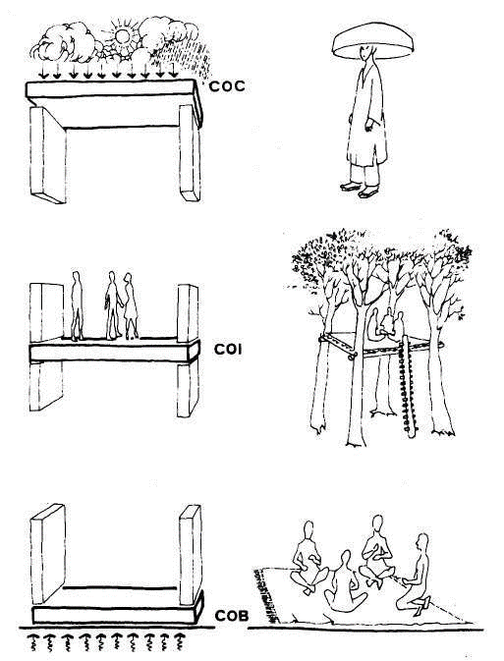
Funzioni di chiusure inferiori
CHIUSURE E PARTIZIONI ORIZZONTALI
C.O. Superiori
o di copertura
Costituire il confine tra interno ed esterno
Garantire condizioni di comfort
funzioni
P.O. Interne
o C.O. Intermedie
Costituire superfici per lo svolgimento delle attività
C.O. Inferiori
o di Base
Costituire il confine tra interno ed esterno
Garantire condizioni di comfort

Slide 7
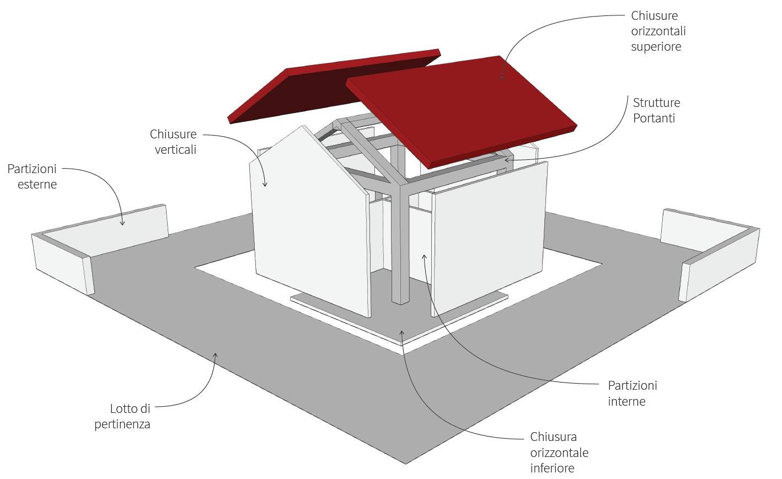
Funzioni di chiusure inferiori
La chiusura inferiore (o chiusura di base) è l’insieme delle unità tecnologiche e degli elementi del sistema edilizio avente funzione di separare e conformare gli spazi interni del sistema edilizio dal terreno sottostante o dalle strutture di fondazione.
Le funzioni espletate dalle chiusure orizzontali inferiori, oltre alla resistenza ai carichi propri e di esercizio, derivanti dallo schema funzionale adottato, sono:
il controllo degli agenti idrici, in quanto il terreno sottostante è caratterizzato dalla presenza di acqua, sia in forma di umidità in risalita sia, eventualmente, di falda;
il controllo degli agenti termici, poiché il terreno è caratterizzato da uno stato termico funzione della profondità che risente con un certo ritardo, delle variazioni climatiche che interessano l’aria esterna;
il controllo della risalita del gas radon, di cui il terreno è la fonte maggiormente rilevante;
l’attrezzabilità impiantistica, specialmente se a contatto con il terreno sono previsti locali di fascia funzionale primaria;
la resistenza meccanica ai carichi permanenti e variabili, garantendo la praticabilità.

Slide 8
Agenti caratterizzanti
La presenza di acqua nel terreno può derivare da:
infiltrazioni di acqua piovana;
vene d’acqua superficiali o falde a carattere stazionario o periodico;
perdite da reti di tubazioni.
L’acqua presente nel terreno può interessare la chiusura orizzontale inferiore mediante tre tipologie di fenomeni.
Il fenomeno della risalita capillare si verifica in presenza di materiali fibrosi, o comunque caratterizzati da una struttura microscopica assimilabile a tubicini di diametro ridotto. In alcuni materiali da costruzione, quali la pietra, i laterizi, il calcestruzzo, la porosità degli stessi realizza questi capillari consentendo la risalita dell’acqua dal terreno.
La risalita capillare, per verificarsi, necessita di contiguità tra il terreno e la chiusura inferiore, perciò il passaggio d’acqua risulta proporzionale alle superfici di contatto: si differenzia perciò l’effetto di risalita in base allo schema funzionale della chiusura inferiore.
Anche la temperatura del terreno può indurre flussi di calore indesiderati attraverso la chiusura inferiore, in ragione dello sfasamento dello stato termico del terreno stesso rispetto all’aria esterna. Tali flussi di calore sono all’origine dei fenomeni di condensazione che interessano la chiusura inferiore, che dovrà quindi essere adeguatamente coibentata; in alternativa i locali direttamente prospicienti il terreno dovranno essere adeguatamente ventilati.
UMIDITÀ E TERRENO
Risalita capillare
Pressione idrostatica
Flussi
di vapore

Slide 9
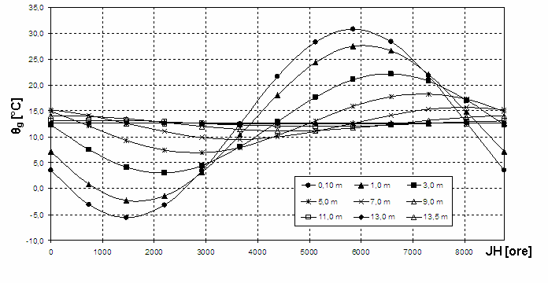
Agenti caratterizzanti
Profili di temperatura nel corso dell'anno in un terreno sabbioso umido a diverse profondità,
una temperatura media annuale dell'aria esterna di 13 °C ed un'escursione termica annuale media di 17 °C.

Slide 10
Funzioni di chiusure inferiori
CHIUSURE E PARTIZIONI ORIZZONTALI
C.O. Superiori
o di copertura
PROTEZIONE AGENTI ATMOSFERICI
RESISTENZA MECCANICA
CONTROLLO CONDIZIONI DI COMFORT
EFFICACIA RAPPORTO PESO / CARICHI
DURABILITÀ NEL TEMPO
funzioni
P.O. Interne
o C.O. Intermedie
RESISTENZA MECCANICA
INTEGRABILITÀ IMPIANTISTICA
CONTROLLO CONDIZIONI DI COMFORT
C.O. Inferiori
o di Base
RESISTENZA MECCANICA
CONTROLLO CONDIZIONI DI COMFORT
PROTEZIONE AGENTI ESTERNI (TERRENO)
PROTEZIONE AGENTI ESTERNI (BIOLOGICI)

Slide 11
Strati funzionali
Esploso per composizione degli elementi tecnologici di chiusura orizzontale inferiore
FINITURA
Praticabilità
Resistenza agli urti
Stabilità e planarità
Parte di COMPLETAMENTO
Ripartizione carichi
Isolamento termico
Integrazione impiantistica
estradosso
Parte
RESISTENTE
Sostegno ai carichi
Controllo della deformazione
Protezione da agenti esterni
intradosso
VUOTO SANITARIO
Separazione
Protezione da agenti esterni
COMPLETAMENTO CONTROTERRA
Ripartizione dei carichi
Stabilità e planarità
Protezione da agenti esterni

Slide 12
Correlazioni requisiti e strati funzionali
CHIUSURE ORIZZONTALI INFERIORI
primari
strato portante (su luce)
RESISTENZA MECCANICA
strato portante (a terra)
strato di irrigidimento
strati funzionali
strato di rivestimento
COMFORT
secondari
strato di controllo
della risalita d’acqua
PROTEZIONE
strato drenante
strato di barriera al vapore
strato di tenuta all’acqua
strato di
alloggiamento impiantistico
INTEGRABILITÀ
strato di ventilazione
COMFORT
strato termoisolante
strato di controllo
dei flussi di aeriformi

Slide 13
7.2
La relazione con il terreno

Slide 14
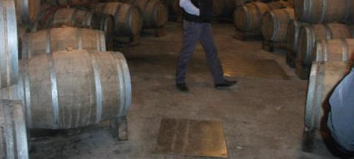
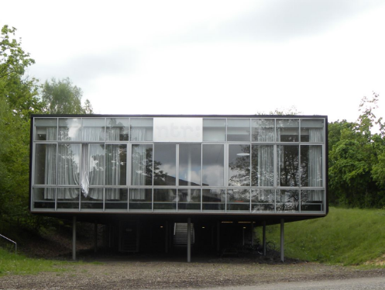
Criteri di scelta delle chiusure inferiori
CHIUSURE ORIZZONTALI INFERIORI
destinazione d’uso dell’ambiente indoor
entità dei carichi
criteri
qualità del terreno (grado di saturazione)
rapporto formale
con il terreno

Slide 15
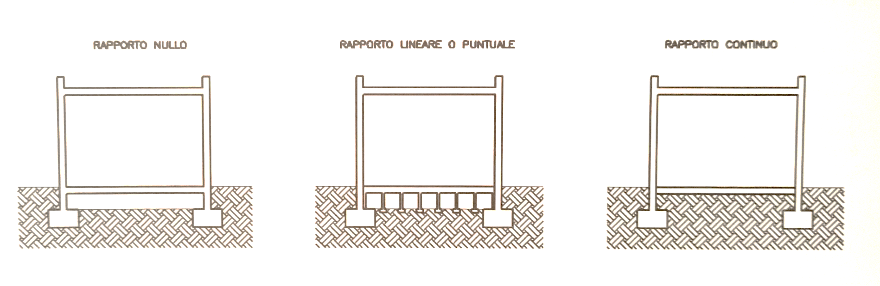
Schemi funzionali
La chiusura orizzontale è funzionalmente definita da un insieme coordinato di strati funzionali la cui aggregazione dipende fondamentalmente dalle caratteristiche idriche del terreno e dalla destinazione d’uso dei locali che la chiusura stessa confina.
In funzione del rapporto con il terreno si individuano tre schemi funzionali di chiusura orizzontale inferiore:
si parla di chiusura a contatto diretto con il terreno (o in rapporto continuo con il terreno) quando esso avviene per tutta la superficie della stessa;
una chiusura a contatto (o rapporto) lineare o puntuale appoggia su strutture di scarico al terreno;
una chiusura priva di contatto si configura come completamente separata dal terreno.
CONTATTO NULLO
CONTATTO LINEARE
O PUNTUALE
CONTATTO DIRETTO

Slide 16
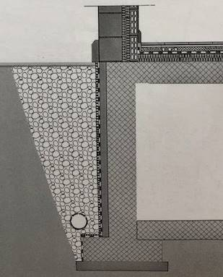
Schemi funzionali
SOLAIO PROPRIAMENTE DETTO
RAPPORTO CON STRUTTURA = 100%
RAPPORTO CON IL TERRENO = 0%

Slide 17
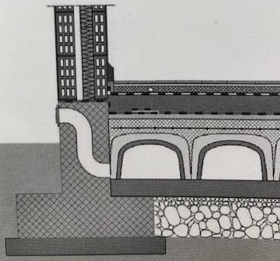
Schemi funzionali
SOLAIO A TERRA
RAPPORTO CON STRUTTURA = 0%
RAPPORTO CON IL TERRENO = 0<%<100

Slide 18
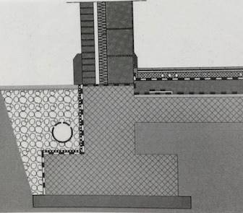
Schemi funzionali
CHIUSURA PRATICABILE CONTROTERRA
RAPPORTO CON STRUTTURA = 0%
RAPPORTO CON IL TERRENO = 100%

Slide 19
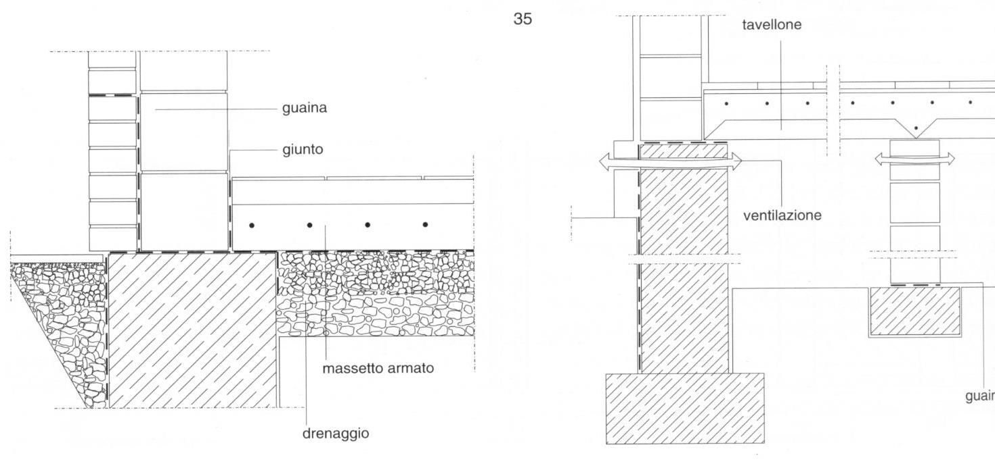
Gestione delle forzanti ambientali
Massetto impermeabilizzato su vespaio
Massetto su camera ventilata
massetto
guaina
giunto
canale di ventilazione
massetto
guaina
drenaggio
CRITERIO DELLO SBARRAMENTO
CRITERIO DELL’ISOLAMENTO

Slide 20
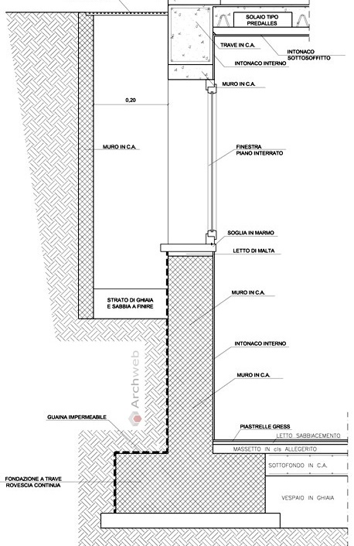
Gestione delle forzanti ambientali
CRITERIO DELL’ISOLAMENTO
CRITERIO DELL’ALLONTANAMENTO

Slide 21
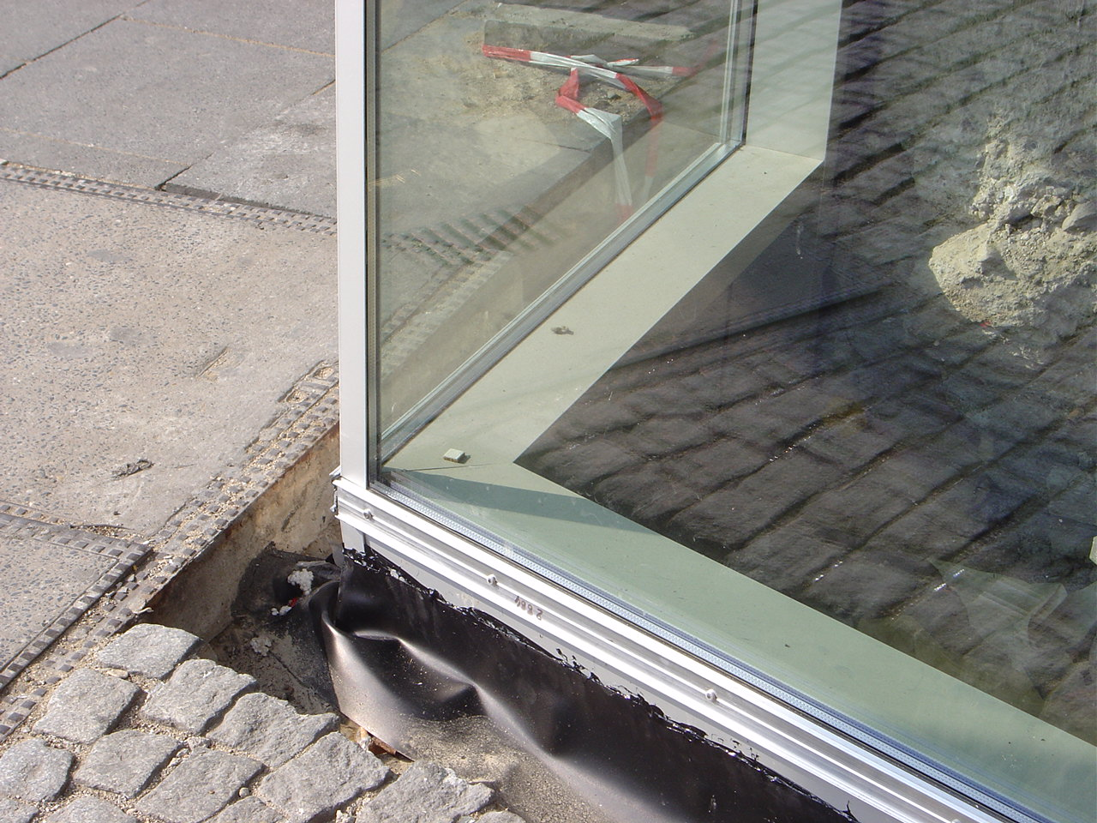
Gestione delle forzanti ambientali

Slide 22
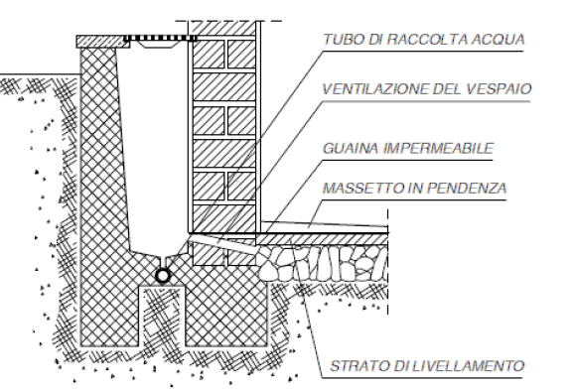
Gestione delle forzanti ambientali
La protezione dall’umidità è dunque realizzata attraverso la realizzazione di:
una intercapedine aerata. Tale soluzione permette anche l’illuminazione dei locali in tutto o in parte interrati;
un vespaio aerato, che fornisce la resistenza meccanica necessaria a sostenere la chiusura. È realizzato con pietrame a granulometria variabile di spessore compreso tra 25 e 40 cm. Un massetto armato con rete elettrosaldata completa la soluzione «nuda»;
un massetto posto su membrana impermeabile.
In assenza di ventilazione, lo strato d’aria fungerebbe da isolamento termico (aria ferma), comportando però un accumulo dell’umidità dell’aria dal terreno: si richiede allora la predisposizione di una barriera al vapore.
Viceversa, consentendo l’aerazione dell’intercapedine, quest’ultima è soggetta a lavaggio, con annullamento sensibile dell’effetto coibente.

Slide 23
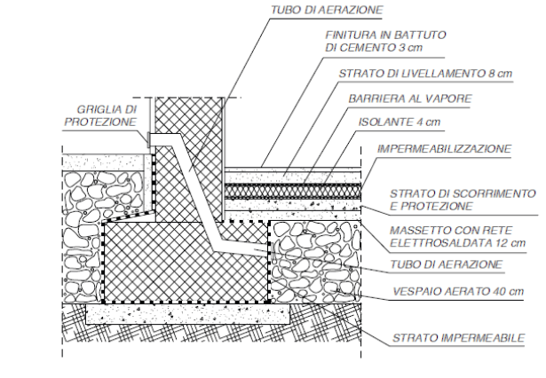
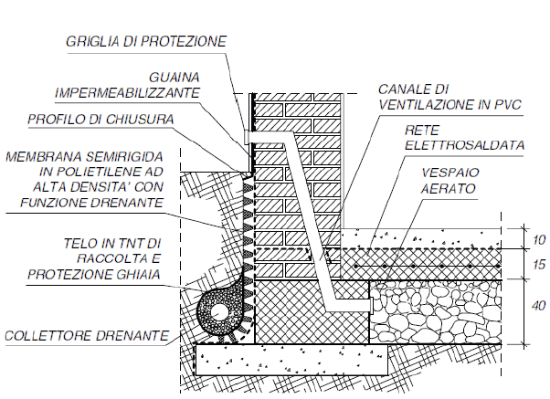
Gestione delle forzanti ambientali
L’areazione attraverso il pietrame di pezzatura variabile è consentita da una rete di canali paralleli comunicanti all’esterno, aventi interasse 100-150 cm e diametro equivalente non inferiore a 150 mm.
Le pezzature maggiori, avendo una superficie ridotta, si contrappongono al fenomeno di risalita capillare; le pezzature più fini fungono da supporto agli strati soprastanti.

Slide 24
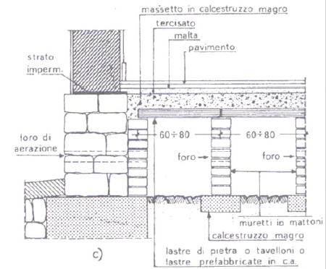
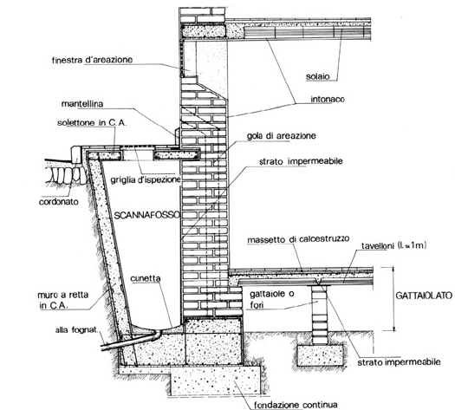
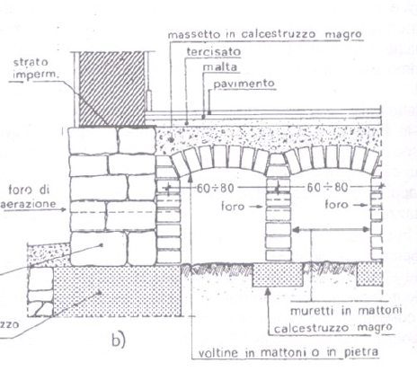
Soluzioni a contatto lineare/puntuale
Nella chiusura con rapporto lineare, lo strato portante poggia sul terreno mediante elementi di sostegno di diverso sviluppo, ad esempio tavelloni in appoggio su muretti di spessore non inferiore a 60 mm, oppure casseforme cupolari in PVC o polipropilene che sostengono un massetto in calcestruzzo.

Slide 25
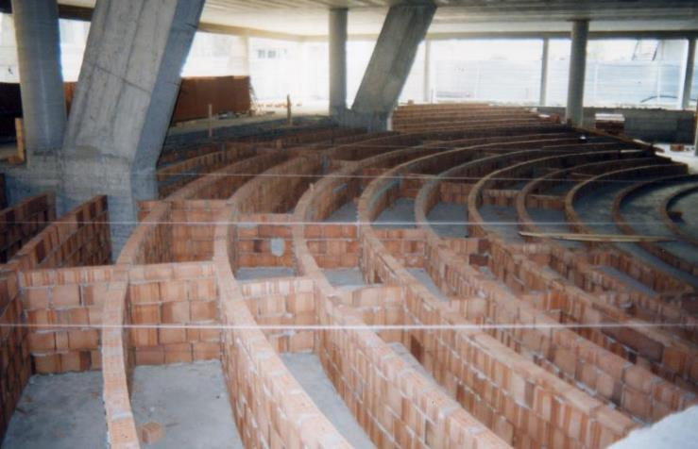
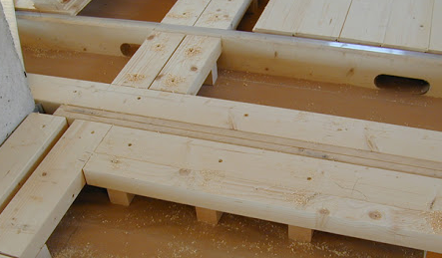
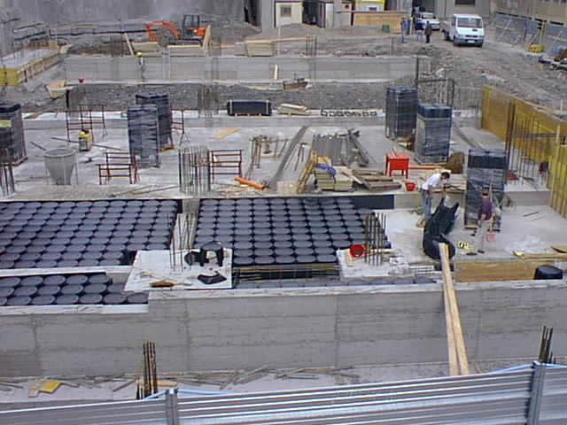
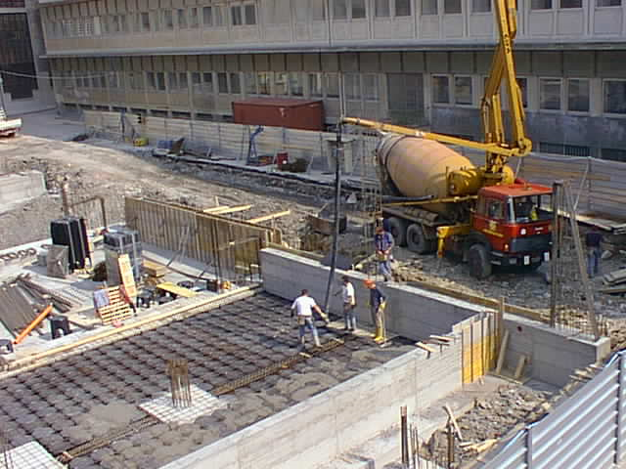
Soluzioni a contatto lineare/puntuale

Slide 26
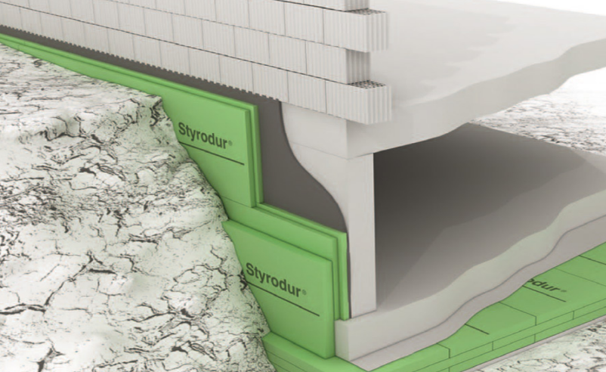
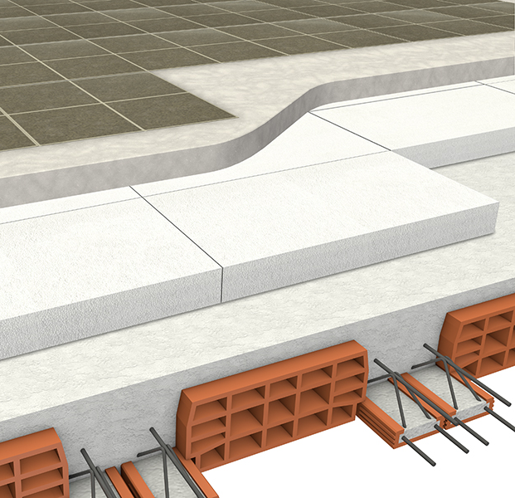
Completamento delle chiusure inferiori
CHIUSURE INFERIORI
controterra
strato di isolamento termico
su solaio

Slide 27
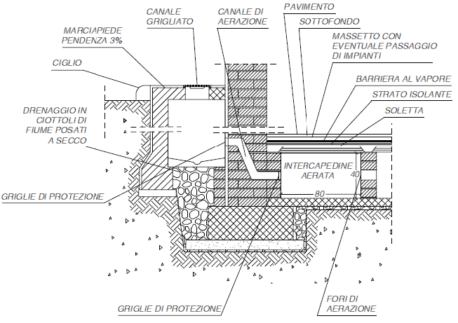
Soluzioni a contatto lineare/puntuale
Uno strato coibente, soprastante lo strato resistente, consente il controllo degli scambi termici con il terreno.
Il dimensionamento di tale strato deve tener conto:
della (eventuale) presenza di un sistema di riscaldamento radiante annegato a pavimento;
dell’interazione fra il terreno e la struttura per il rispetto delle prescrizioni in materia di efficienza energetica.
È necessario prevedere un massetto in calcestruzzo armato al di sopra dello strato coibente per assicurare la ripartizione dei carichi trasmessi dalla pavimentazione.

Slide 28
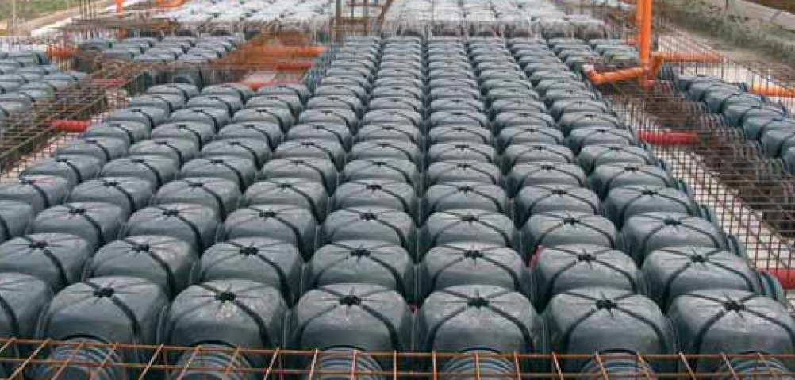
Soluzioni a contatto lineare/puntuale
Può essere necessario prevedere un secondo strato di barriera al vapore superiore allo strato coibente:
il primo strato, infatti, protegge lo strato termoisolante dal flusso di vapore proveniente dal terreno, specialmente nel periodo autunnale;
il secondo strato funge da protezione dal flusso di vapore proveniente dallo spazio confinato riscaldato.
Un sistema di contatto puntuale è costituito dai casseri modulari prefabbricati in PVC, a quattro o cinque gambe, che fanno denominare il sistema «a granchio» o «a cupole».
Essi poggiano su un sottofondo di calcestruzzo magro che conferisce planarità, orizzontalità e regolarità di posa a tutto il sistema.

Slide 29
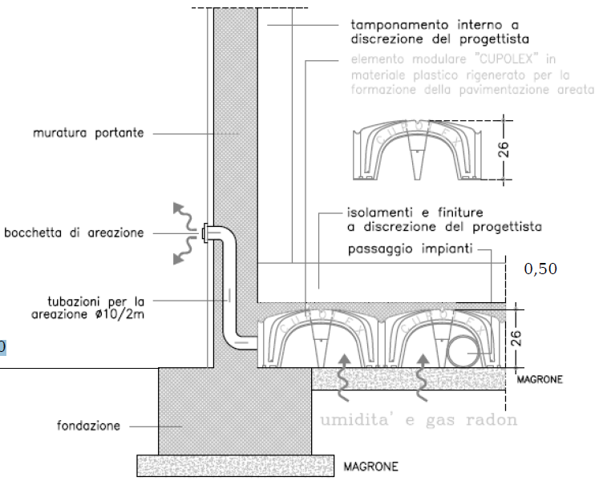
Soluzioni a contatto lineare/puntuale
L’utilizzo di casseforme modulari a perdere realizza uno spazio tra il terreno ed il piano di calpestio, nel quale è possibile disporre reti impiantistiche.
È comunque necessario mantenere aperture al perimetro per consentire un’adeguata ventilazione; lo sfiato deve essere in quota rispetto al piano campagna per evitare risalita e caduta dell’acqua piovana.
L’attrezzabilità impiantistica è reso possibile dalla predisposizione di un massetto di alloggiamento per gli impianti tecnici che ivi sono annegati, o tramite un pavimento sopraelevato che consente una più semplice accessibilità alle reti di distribuzione.

Slide 30
Gestione delle forzanti ambientali
CHIUSURE INFERIORI
chiusura controterra
intercapedine
gas radon
intercapedine aerata
vani interrati

Slide 31
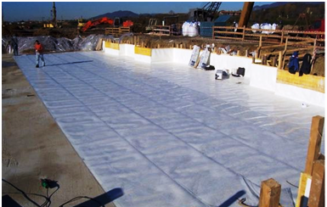
Gestione delle forzanti ambientali
CHIUSURE INFERIORI
disposizione dei locali
strategie di controllo del
gas radon
isolamento e tenuta
ventilazione

Slide 32
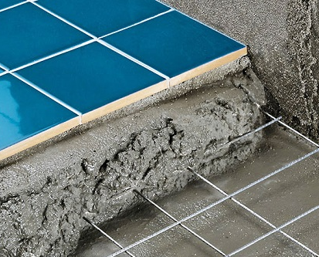
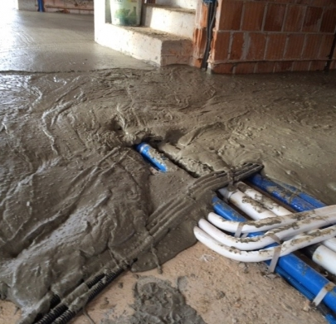
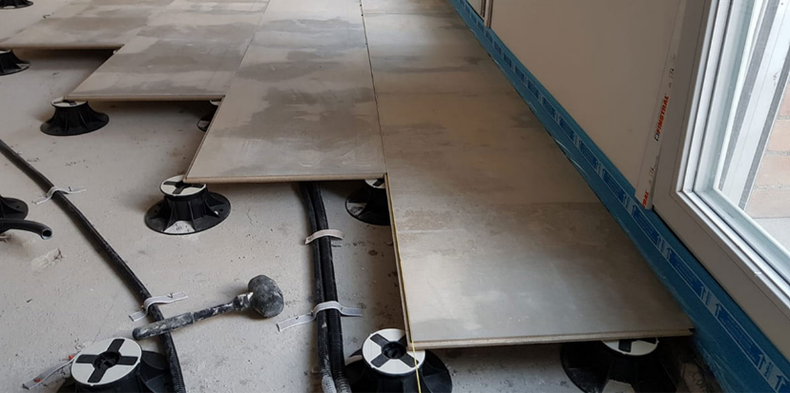
Completamento delle chiusure inferiori
CHIUSURE INFERIORI
massetto alleggerito
strato di livellamento
e integrazione impiantistica
massetto con materiali isolanti
massetti a secco

